Slide 1
Aprovisionamiento de reservas
Línea de seguros de compensación laboral
William Andrés Sánchez Sánchez
Diciembre 2023

Slide 2
Contexto DEL PROBLEMA
Se tiene la Línea de seguro diseñada para proteger a los trabajadores y empleadores ante accidentes laborales o enfermedades ocupacionales.
La aseguradora está experimentando dificultades en la estimación precisa de las reservas necesarias para cubrir las reclamaciones futuras de compensación de trabajadores.
Se requiere mejorar la precisión en la estimación de las reservas para apoyar a la aseguradora en la toma de decisiones informadas en términos de provisiones financieras.
La aseguradora está experimentando dificultades en la estimación precisa de las reservas necesarias para cubrir las reclamaciones futuras de compensación de trabajadores.

Slide 3
Solución propuesta
Modelo actual
Modelo propuesto
Modelo Chain Ladder Determinístico
Error de predicción: 9.6%
Regresión Lineal con regularización de Lasso
Error de predicción: 2.21%

Slide 4
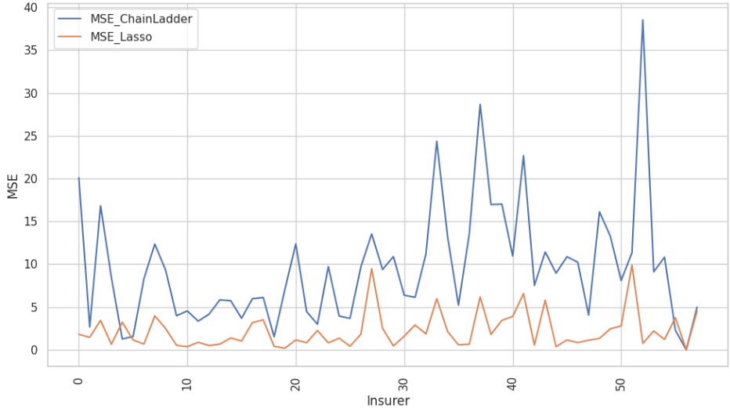

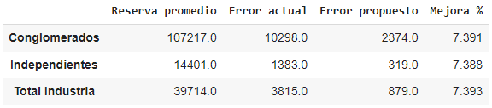
Comparación del desempeño modelo actual vs modelo propuesto

Slide 5
Evaluación de los resultados
Respecto a los objetivos y criterios de éxito definidos para la organización:
Precisión en la estimación de reservas
Reducción de riesgos financieros
Mejora en la eficiencia operativa
Cumplimiento Normativo
La implementación exitosa del modelo de regresión lineal con ajuste de Lasso aborda efectivamente el desafío de aprovisionamiento de reservas en el ámbito de Compensación Laboral. El modelo supera las expectativas al mejorar significativamente la precisión en las estimaciones de reservas, permitiendo a la aseguradora tomar decisiones más informadas y garantizar una mejor gestión financiera.

Slide 6
Gracias por su atención

